Slide 1


Українська мова (навчання грамоти) 1 клас
Сьогодні
Урок
№204
Письмо. Розумію роль
звуків і букв у слові

Slide 2

Сьогодні
Послухай казку
09.04.2024
— Колись дуже давно жив на землі народ. Було це сильне, красиве і могутнє плем'я. Вони дружно працювали, вирощували врожаї, рибалили, полювали, розводили худобу. Заможно жили ці люди. Та була у них одна велика біда: не мали вони мови. Зовсім не могли розмовляти, співати пісень, не могли сваритися, вимовити слів радості й любові, тому посмішка рідко торкалася їхніх облич. А винні в цьому були вони самі.
Багато років тому цей народ образив добру фею — Мову. Вона, гірко зітхнувши, назавжди пішла від них, забравши з собою слова-квіти.
Оніміле плем'я давно пошкодувало, що скоїло таке, та часу назад не повернеш, помилки не виправиш. У тому племені по сусідству жила дівчинка з довгою косою, добрим серцем і великими, як небо, очима та хлопчик, який чудово грав на сопілці. Хлопчик часто заходив до сусідів, щоб подивитися на прекрасні вишиванки дівчинки, а вона заслухалася його грою.

Slide 3
Сьогодні
Послухай казку
09.04.2024
Бачачи, як тяжко горює їхній народ без мови, діти самі теж переживали, бо не могли висловити своїх думок і почуттів. Хлопчик вирішив відшукати Мову, перепросити у неї за свій народ і повернути втрачені слова-квіти. Дівчинка вирішила піти з ним, бо одна голова — добре, а дві — краще. Та як же вони обізвуться до Мови, як скажуть, чому прийшли? Дівчинка вишила їхнє прохання на рушникові, він вийшов прекрасним, а хлопчик спробував домовитися через гру на сопілці. І полилась чарівна мелодія, якою всі заслухалися.
Чи довго шукали фею діти, чи ні — того ніхто не знає. Знайшли її серед величезного поля, засіяного квітами-словами, які вона доглядала. Від пахощів цих квітів у дітей запаморочилася голова, а з вуст полилася пісня. Діти показали свої дари. Побачивши рукоділля дівчинки, почувши гру хлопчика, Мова все зрозуміла без слів. Узяла цілі оберемки своїх чарівних, запашних різнокольорових слів і пішла за дітьми, понесла мову людям.
З низько схиленими головами, з пошаною зустрічало плем'я Мову. Радості не було меж! Вдихнули люди аромат чарівних квітів... і заговорили, заспівали від щастя. Відтоді бережуть вони слова-квіти, шанують Мову як найбільший, найкоштовніший скарб.

Slide 4





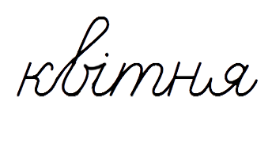
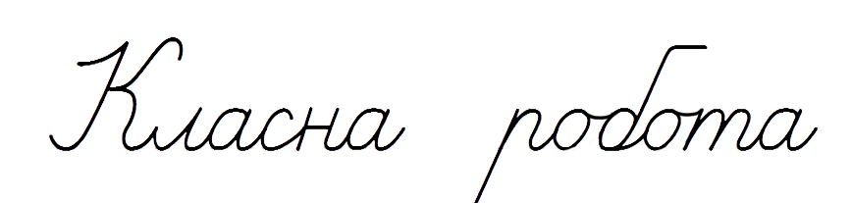
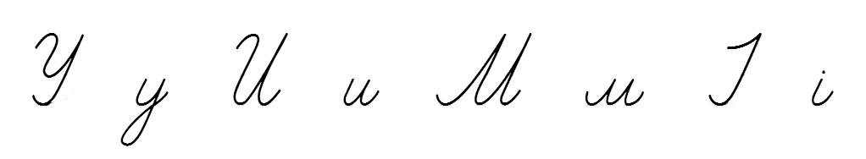
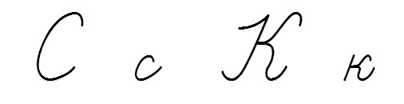
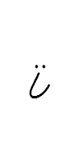

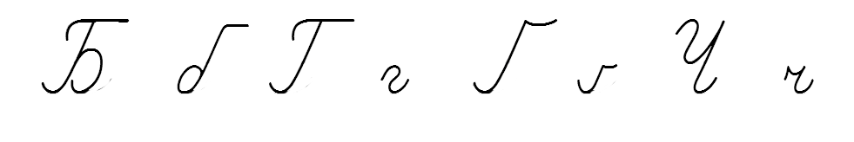


[
]
Сьогодні
09.04.2024
Каліграфічна хвилинка. Продовж записане речення

Slide 5
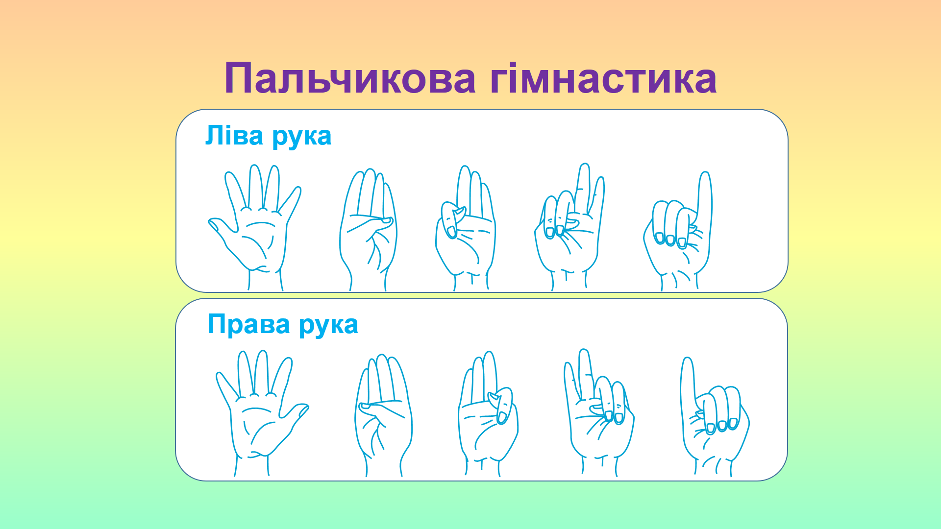
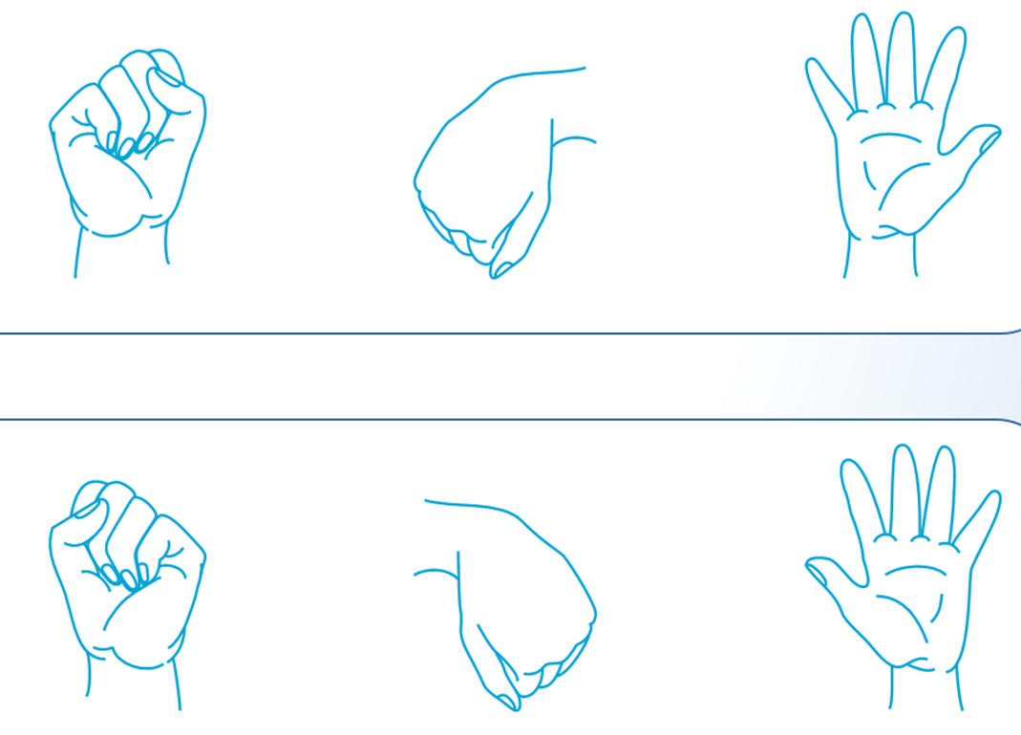
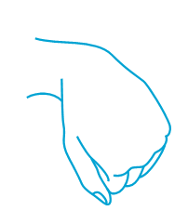
Сьогодні
09.04.2024
Пальчикова гімнастика

Slide 6

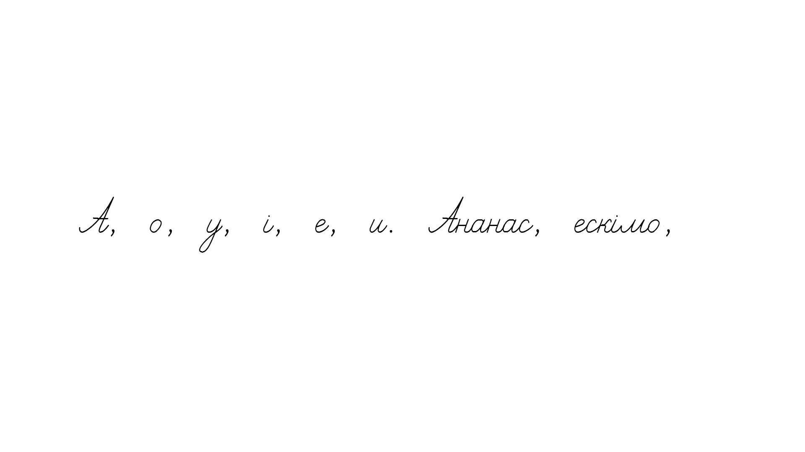
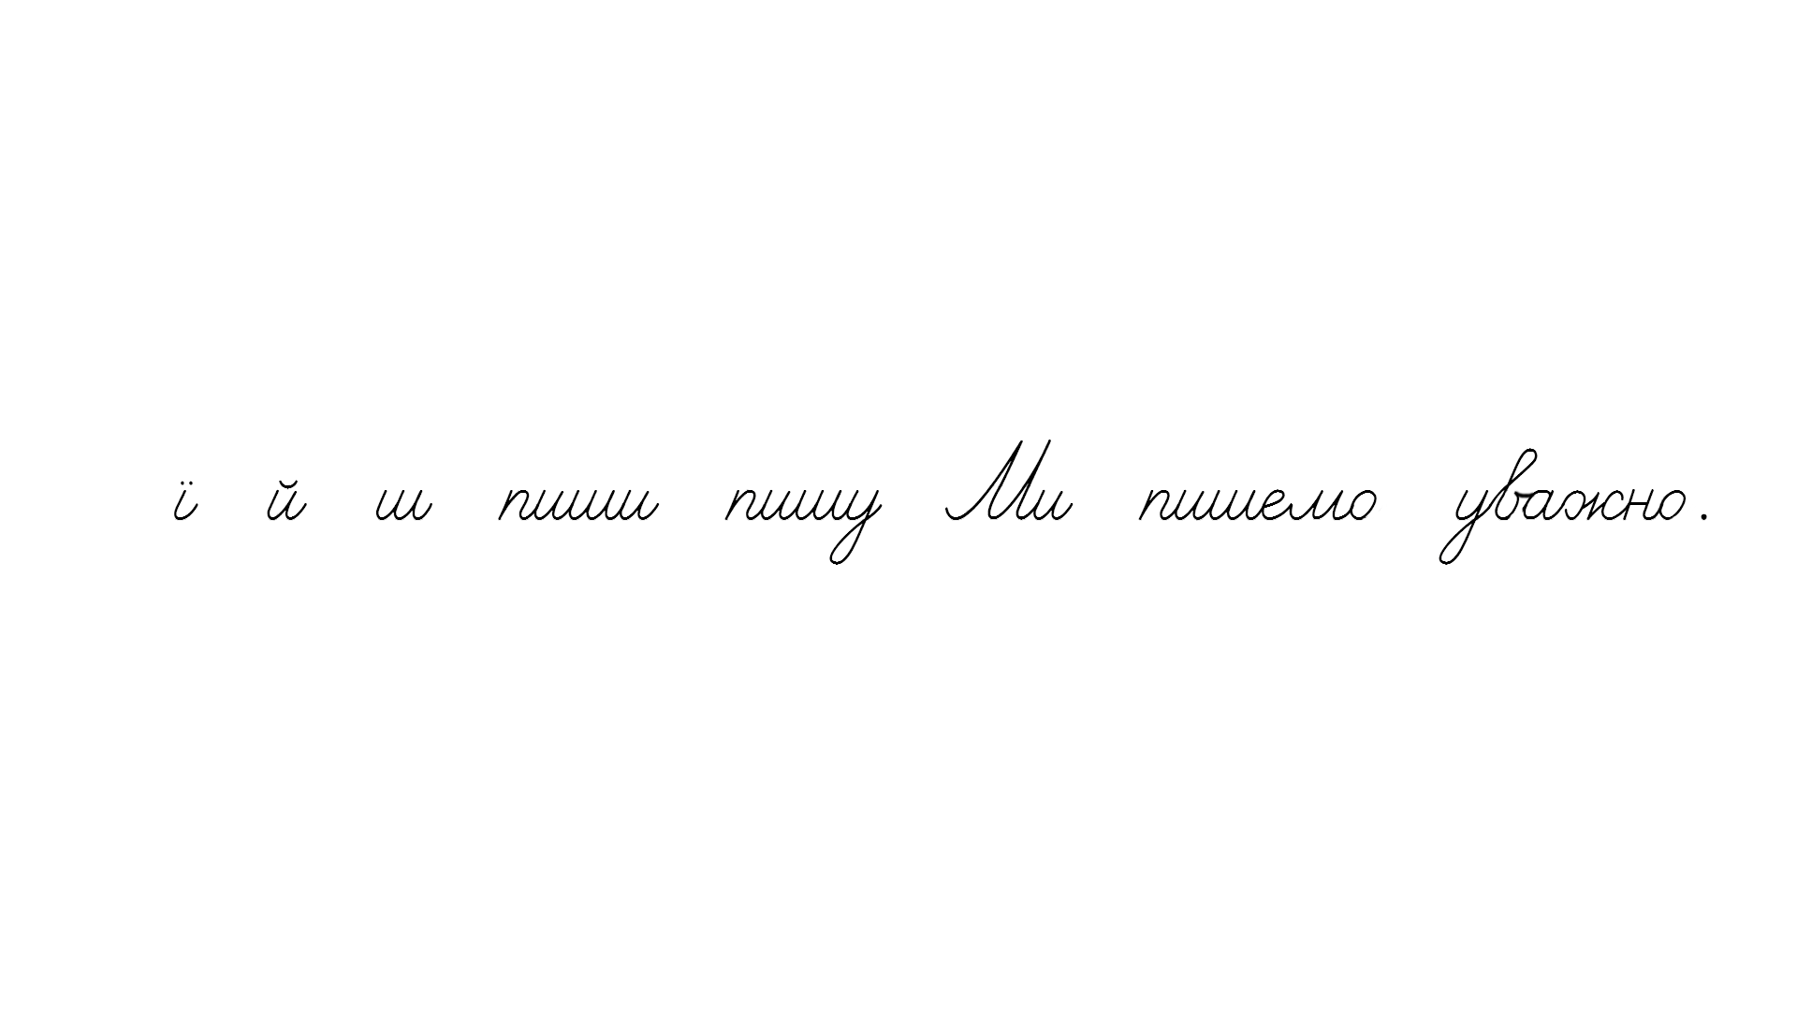

Сьогодні
09.04.2024
Робота в зошиті. Напиши каліграфічно
Зошит.
Сторінка
4

Slide 7

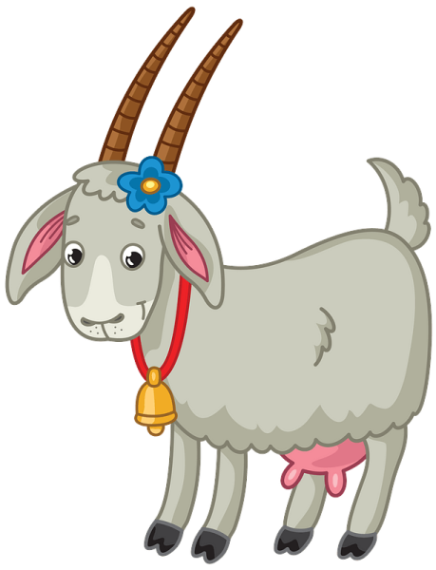

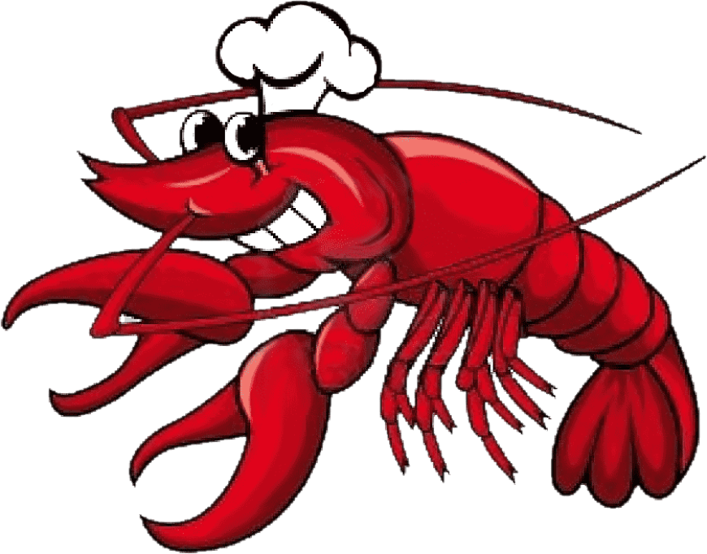
Сьогодні
09.04.2024
Значення слова
´
´
мак – рак
коса – коза
Зошит.
Сторінка
4

Slide 8

Сьогодні
09.04.2024
Запам’ятай!
Одна буква може змінити значення слова. Завжди уважно записуйте слова. Не пропускайте і не змінюйте букв у слові.

Slide 9
Сьогодні
09.04.2024
Прочитайте слова. Поспостерігайте, як змінюється значення слова
сом сир ніч
сам син піч
сум сич річ
— Під час заміни яких букв утворилися нові слова?
— Які звуки позначають ці букви?
Зошит.
Сторінка
5

Slide 10

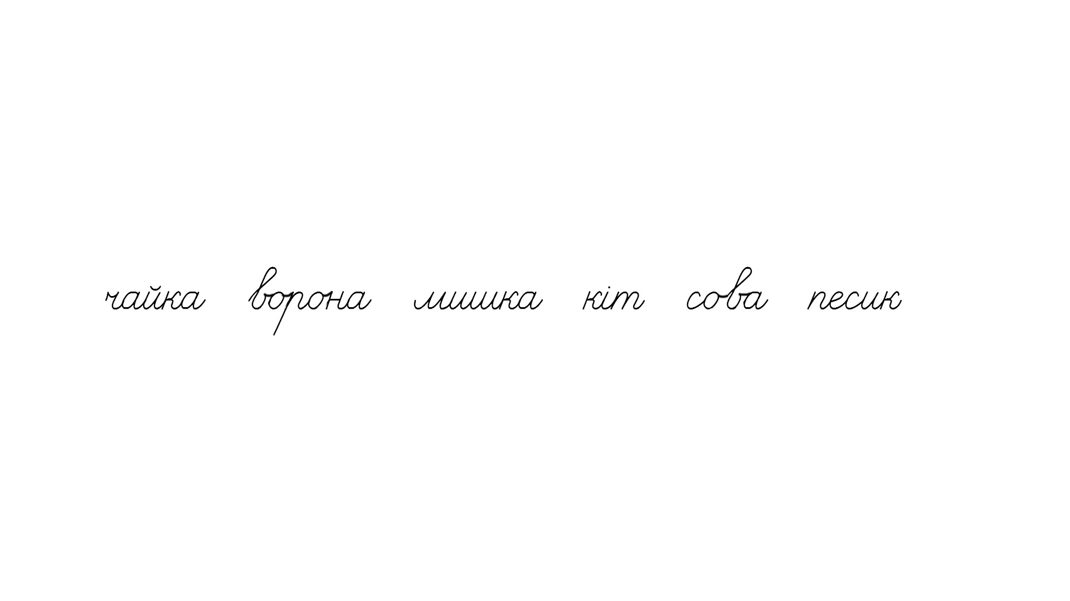

Сьогодні
09.04.2024
Робота в зошиті. Замініть у поданих словах виділені букви так,
щоб утворилися нові слова
майка
осел
корона
шишка
Зошит.
Сторінка
5

Slide 11

Сьогодні
09.04.2024
Робота в зошиті. Вилучіть у кожному слові одну букву на початку, в середині або в кінці слова так, щоб утворилося нове слово
кріт
персик
слова
сорочка
Зошит.
Сторінка
5

Slide 12

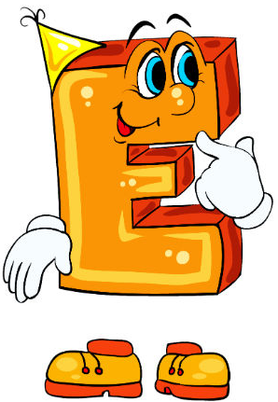


Сьогодні
09.04.2024
Розгадайте ребуси. Усно складіть речення зі словами-відгадками
Зошит.
Сторінка
5

